Slide 1
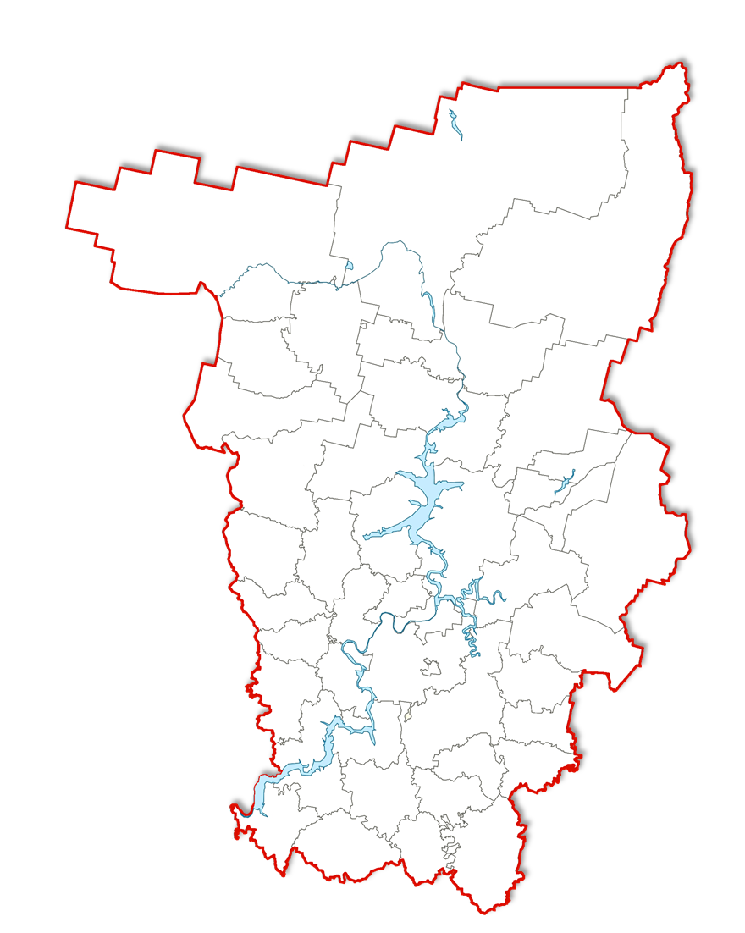
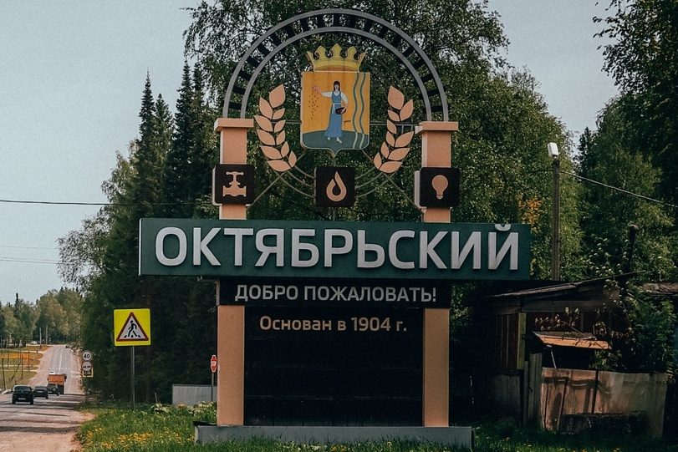
КОМПЛЕКСНЫЙ ПЛАН РАЗВИТИЯ Октябрьского городского округа
Пермского края
Докладчик: глава городского округа- глава администрации Октябрьского городского округа
Георгий Васильевич Поезжаев
Notes:
1

Slide 2
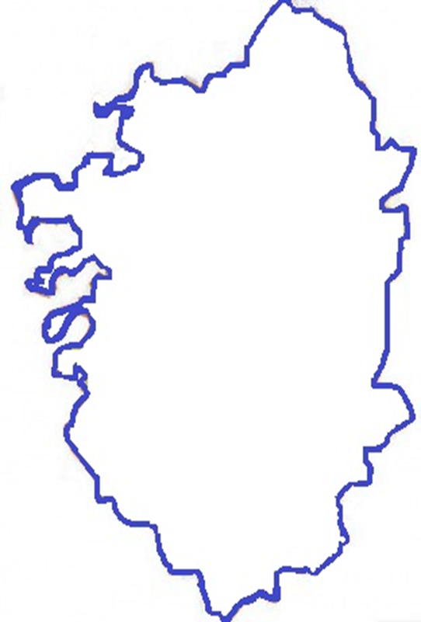
Анализ демографических показателей
Численность населения
чел.
Октябрьский городской округ
Динамика за 2018–2022 гг., %
-5,3 Муниципалитет
-2,5 Пермский край
Рождаемость / смертность
803
чел.
Коэффициент рождаемости
599
Муниципалитет 10,2
9,8 Пермский край
1047
Коэффициент смертности
610
4864
Муниципалитет 17,3
17,2 Пермский край
Миграция
1281
9900
чел.
Коэффициент миграционного прироста (убыли)
Муниципалитет -9,7
-13,0 Пермский край
334
Коэффициент естественного прироста (убыли)
Муниципалитет -7,1
-7,5 Пермский край
Численность населения, человек

Slide 3
Анализ социально-экономического развития территории
Экономика
Среднемесячная заработная плата работников по организациям (без субъектов малого предпринимательства), руб.
Уровень безработицы, %
Структура экономики, %
Крупные и средние предприятия
1. ООО «Стройтехсервис»
2. Филиал «Газпром Трансгаз Чайковский» - Алмазное ЛПУМГ
3. СПК «Богородский»
4. ООО «Южный»
5. ООО «Хлебокомбинат»

Slide 4
Анализ бюджета
млн. руб.
Динамика доходов бюджета
-9,0%
+14,0%
+3,4%
-11,8%
-10,3%
Бюджетные инвестиции
Безвозмездные поступления
млн. руб.
+278%
1 050
1 139
-78,8%
983
851
64,5
35,9
Объем недоимки
млн. руб.
Муниципальный долг
17,9
Муниципальный долг на 01.01.2022 0,0 млн руб.
Просроченная кредиторская задолженность по состоянию на 01.06.2022 года отсутствует, дебиторская задолженность составила 1,0 млн. руб.
14,6

Slide 5
Распределение расходов за счет собственных средств (дотации, налоговые, неналоговые)
Среднемесячная заработная плата за 2021 г., тыс. руб.
Собственные расходы,
всего, млн. руб.
607
599
537 (90%)
527 (87%)
92,7
норматив
88,0
норматив
План мероприятий по повышению доходной части бюджета
млн. руб.
2022
2023
2024
Всего
1. Вовлечение земельных участков в оборот
0,3
0,05
0,05
0,4
2. Создание новых рабочих мест (НДФЛ)
1,6
0,3
1,1
3,0
3. Приватизация объектов газоснабжения
23,0
7,5
0,0
30,5
4. Взыскание недоимки по налогам и арендной плате
4,7
4,4
4,2
13,3
5. Проведение профилактических мероприятий в рамках МЗК (побуждение граждан на перераспределение земельных участков)
0,05
0,01
0,01
0,07

Slide 6
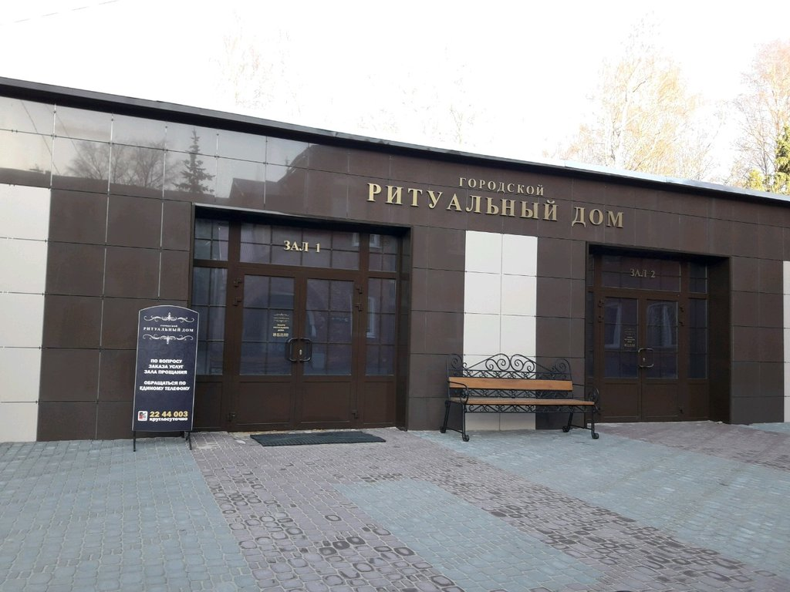
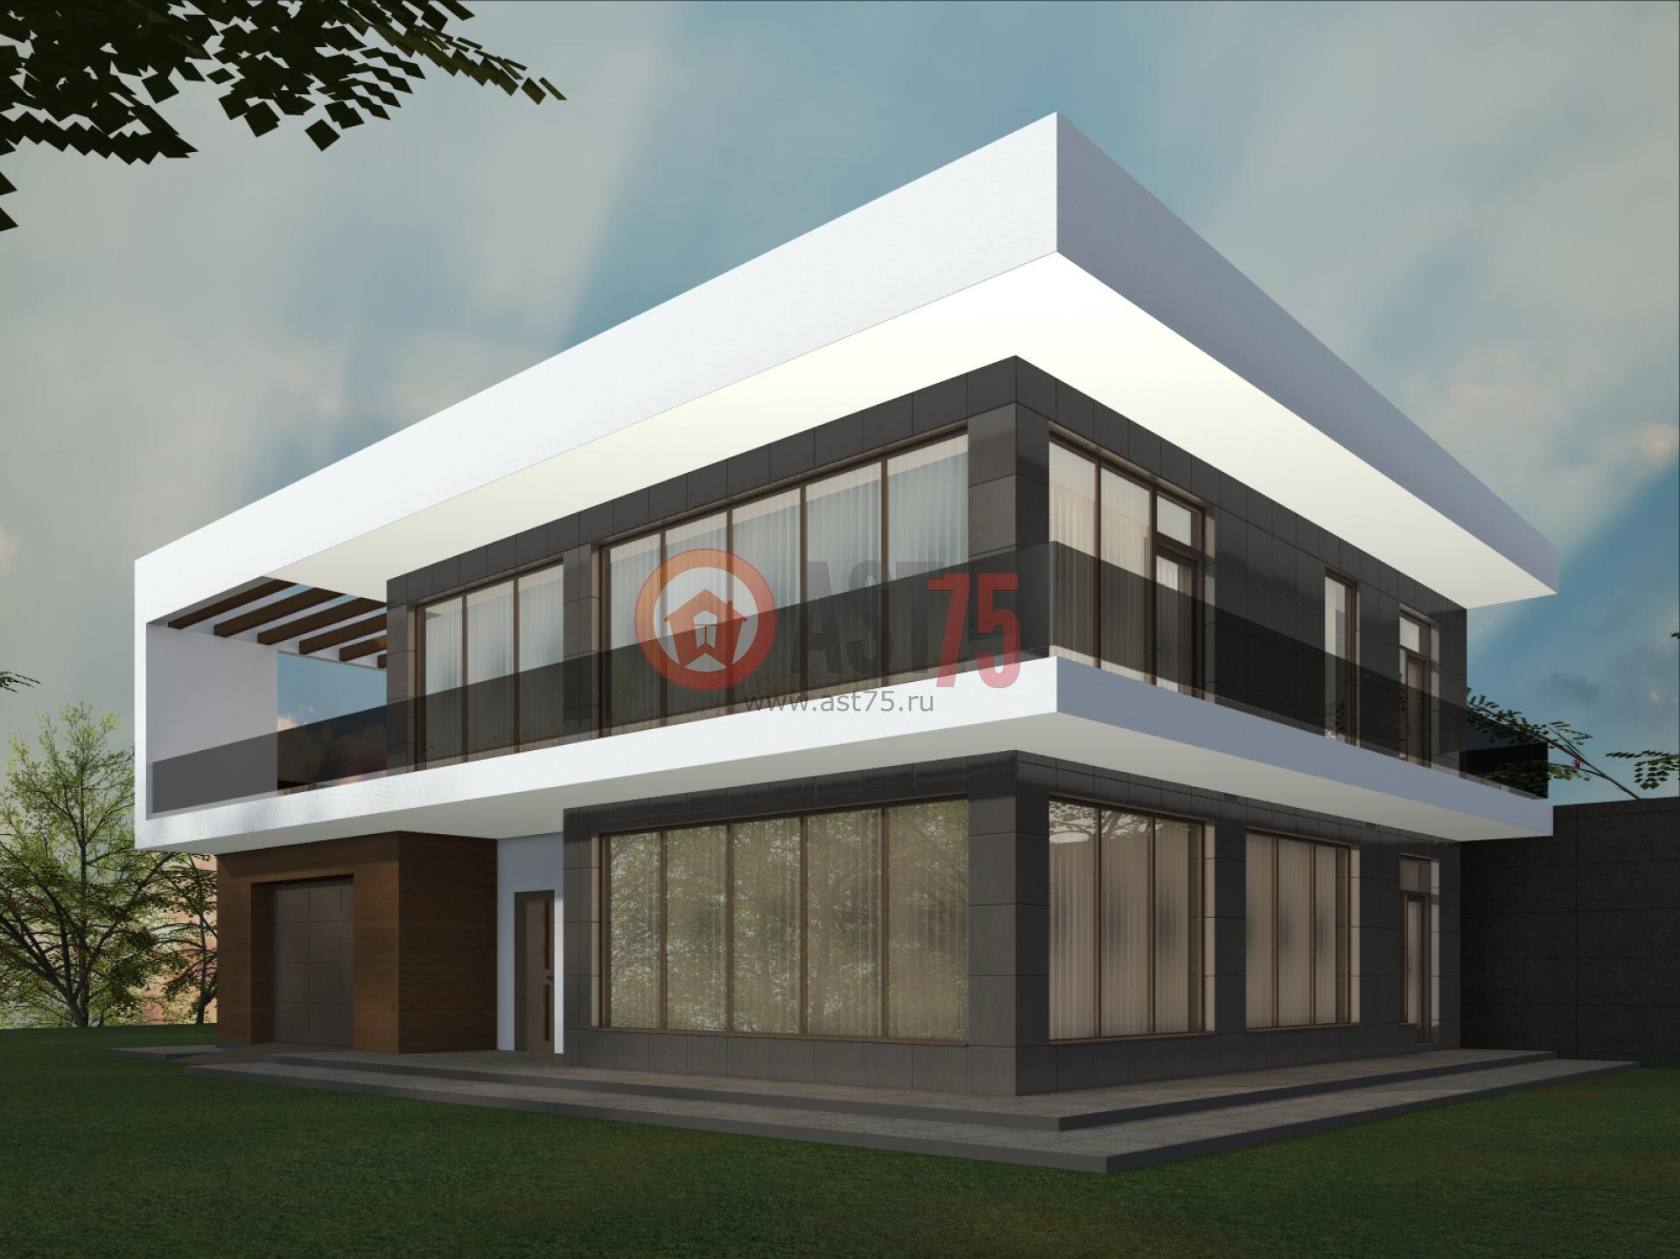
Развитие МСП
ЦЕЛЕВОЙ ПОКАЗАТЕЛЬ: кол-во занятых у субъектов МСП (включая самозанятых и ИП), тыс.чел.
2021 (факт)
2022
2023
2024
2030
2900
2944
2955
2960
3000
Инвестиционные проекты субъектов МСП
НАИМЕНОВАНИЕ ОТРАСЛИ
КОЛИЧЕСТВО РАБОЧИХ МЕСТ
Строительство зала ритуальных услуг р.п. Октябрьский
Реконструкция помещения для осуществления ритуальных услуг
Период реализации – 2023-2024гг.
Общий объём собственных инвестиций – 5 млн. руб.
5
Строительство торгового объекта р.п. Октябрьский
Реконструкция помещения для осуществления розничной торговли
Период реализации – 2022-2023гг.
Общий объём собственных инвестиций – 15 млн. руб.
20
Строительство кафе р.п. Октябрьский
Строительство объекта общественного питания
Период реализации – 2022-2023 годы
Общий объем собственных инвестиций – 10 млн.руб.
10
6
Notes:
6

Slide 7
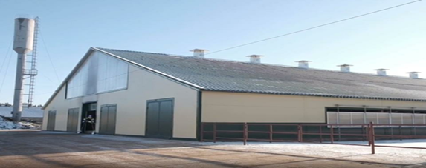
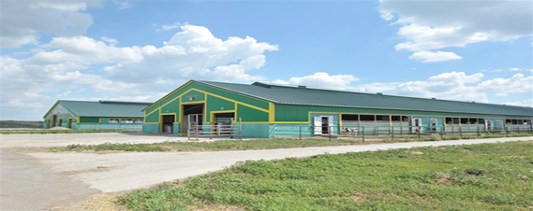
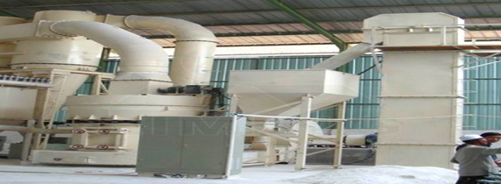
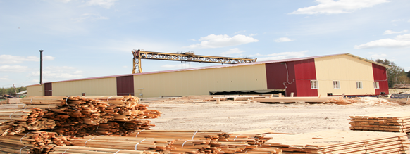
Инвестиционные проекты
Сельское хозяйства
КОЛИЧЕСТВО РАБОЧИХ МЕСТ
Строительство молочной фермы в с. Бияваш
Строительство фермы на 200 голов с молочным блоком и с техническими помещениями
15
Период реализации – 2022- 2023гг.
Общий объем собственных инвестиций – 37 млн. рублей
Строительство двух молочных ферм в с. Богородск
25
Строительство 2-х ферм по 360 голов с доильным залом, молочным блоком и технических помещений
Период реализации – 2023-2024 гг.
Общий объем собственных инвестиций – 100 млн. рублей
Промышленность
Устройство цеха по изготовлению известковой муки
30
Устройство цеха по изготовлению известковой муки на базе существующих объектов с доп. объектами
Период реализации – 2023- 2024 гг.
Общий объем инвестиций – 100 млн. рублей
Устройство РБУ на базе ООО «СТС»
30
Устройство растворо-бетонной установки по производству бетонных и растворных смесей
Период реализации – 2022г.
Общий объем инвестиций – 100 млн. рублей
Лесная отрасль
Лесопереработка
50
Обустройство существующих объектов под цеха по переработке древесины
Период реализации – 2022-2023 гг.
Общий объем инвестиций – 250 млн. рублей
7
Notes:
7

Slide 8
АКТУАЛЬНЫЕ ПРОБЛЕМЫ: ОБЩЕСТВЕННОЕ МНЕНИЕ
20 июня 2021 – 20 июня 2021
919* сообщений от жителей ГО
ТОП системных проблем в рамках отрасли:
Дороги
ТОП-10 тем сообщений
Ремонт и строительство дорог
Нарушение правил очистки дорог от снега и наледи
Освещение дорог
99
Дороги
ЖКХ
Здравоохранение/Медицина
Благоустройство
Социальное обслуживание и защита
Образование
Мусор/Свалки/ТКО
Вакцинация
Общественный транспорт
Погребение и похоронное дело
88
242
15
180
92
ЖКХ
76
Отсутствие холодной воды
Ненадлежащее качество или отсутствие отопления
Отсутствие горячей воды
84
59
38
58
10
32
28
Здравоохранение
28
Оказание медпомощи не в полном объеме
36
22
*по данным систем «Инцидент-менеджмент» — 657, Модуль — 221, «Управляем вместе» — 41

Slide 9
Анализ развития территории (выводы)
Сильные стороны, возможные драйверы развития
Наличие инвестиционных площадок с развитой инфраструктурой
Железнодорожное сообщение
Приграничное расположение с сильными регионами - «соседями»
Строительство автодороги М-12
Слабые стороны, внутренние проблемы, ограничения, барьеры
Отток населения
Удаленность от краевого центра
Нехватка квалифицированных кадров
Износ коммунальной инфраструктуры
Низкие темпы строительства МКД
Низкий уровень газификации
S
Направления реализации
ДЕМОГРАФИЯ
БЛАГОУСТРОЙСТВО
ДОРОГИ
СПОРТ
Целевые показатели
Наименование целевого показателя | Факт 2021 | 2022 | 2023 | 2024 | 2025 | 2026 | 2027
1. Численность населения, чел. | 26625 | 26391 | 26217 | 26043 | 25820 | 25700 | 25800
2. Уровень благоустройства жилого фонда, % | 37,9 | 38,5 | 39,0 | 39,4 | 39,4 | 39,4 | 39,4
3. Увеличение дорог находящихся в нормативном состоянии , % | 70,9 | 71,7 | 74,0 | 76,0 | 77,3 | 77,5 | 78,0
4. Увеличение доли населения систематически занимающегося физической культурой и спортом , % | 48,2 | 50,4 | 54,5 | 56,1 | 59,0 | 62,0 | 65,0
9
Notes:
9

Slide 10
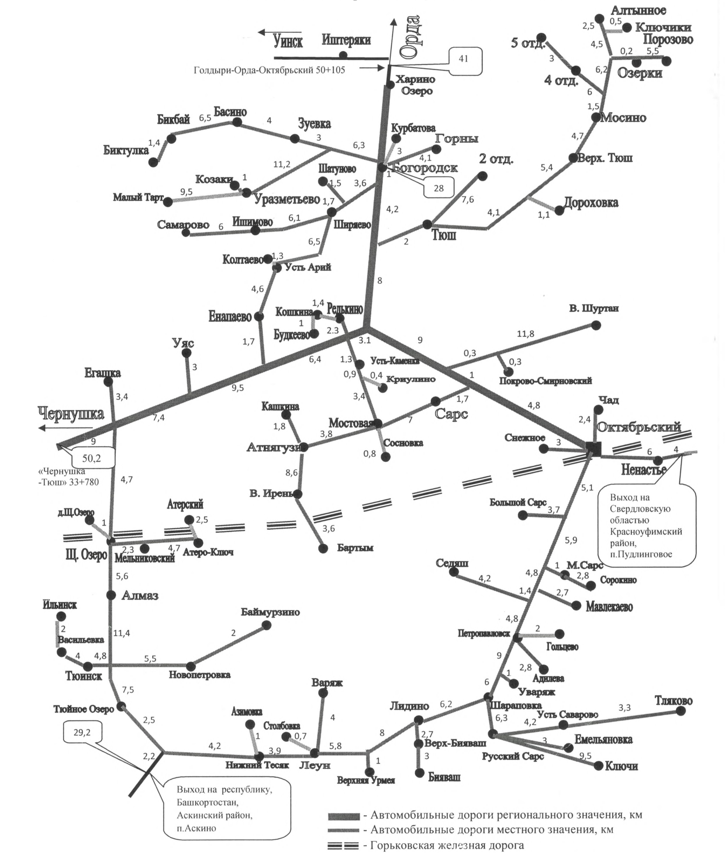
План размещения объектов
д. Большой Сарс
с. Снежное
с. Енапаево
д. Атнягузи
д. Малый Сарс
с. Русский Сарс
с. Ишимово
п. Бартым
с. Бияваш
д. Самарово
Условные обозначения: Территории приоритетного развития
Образование
Спорт
Культура
Здравоохранение
Туризм
Строительство
Дороги
Транспортная инфраструктура
Благоустройство
ЖКХ
Инвестиции
с. Богородск
р.п. Сарс
р.п. Октябрьский
п. Щучье Озеро
10
Notes:
10

Slide 11
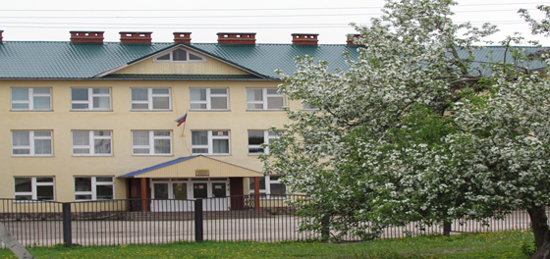
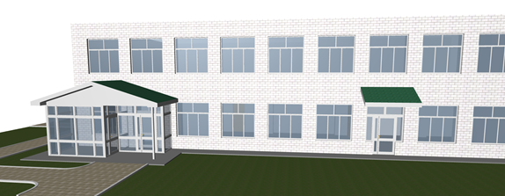
Образование
ФИНАНСЫ:
Цель:
создание условий для получения качественного и доступного образования
Обеспечено финансированием 2022-2025
Всего – 23,9 млн руб.
КБ – 13,4 млн руб.
МБ – 4,5 млн руб.
Внебюджет – 6,0 млн. руб.
Капитальный ремонт МБОУ «Октябрьская СОШ №1»
Замена системы отопления в двух корпусах, ремонт актового зала; ремонт кровли и стен
Срок реализации – 2022 г., Пост. ППК от 10.04.2015 № 206-п, ПАО «Лукойл Пермь»
Ожидаемый результат:
Удовлетворенность населения качеством оказания образовательных услуг
- Фактическое значение 2021г. -77%
- Плановое значение 2030г. - 100 %
Повышение доступности и качества образовательных услуг
- Фактическое значение 2021г. - 52 %
- Плановое значение 2030г. -88 %
Капитальный ремонт МКОУ «Енапаевская СОШ»
Срок реализации – 2022г., Пост. ППК 718-п
Всего – 24,1 млн. руб.
КБ-12,05 млн. руб.,МБ-12,05 млн. руб.
Капитальный ремонт МКОУ «Ишимовская ООШ»
Перенос детского сада в здание школы, обустройство прогулочных площадок
Срок реализации – 2022г., Пост. ППК от 16.10.2020 № 783-п
Всего – 15,2 млн руб.
КБ – 13,2 млн руб.
МБ – 2,0 млн руб.
Открытие точки роста на базе МБОУ «Сарсинская СОШ им. А.М. Карпова»
Создание условий для углублённого изучения учебных предметов: химия, биология, технология
Срок реализации – 2022 г., Приказ Министерства образования и науки от 29.11.2021 № 26-01-06-1222
Всего – 4,9 млн руб.
ФБ – 0,5 млн руб.
КБ – 2,2 млн руб.,МБ – 2,2 млн руб.
Текущий ремонт 4 образовательных учреждений (школы в с. Богородск и с. Петропавловск, детские сады в р.п. Сарс и р.п. Октябрьский)
Ремонт пищеблоков, модернизация систем видеонаблюдения, ремонты помещений
Срок реализации – 2023, Пост. ППК от 10.04.2015 № 206-п
Всего – 7,83 млн руб.
КБ – 5,87 млн руб.
МБ- 1,96 млн. руб.
Текущий ремонт 3 образовательных учреждений (школа №1 р.п. Октябрьский, коррекционная школа
р.п. Сарс, детский сад в р.п. Сарс)
Срок реализации – 2024г., Пост. ППК от 10.04.2015 № 206-п
Всего -10,37 млн. руб.
КБ- 7,77 млн. руб.
МБ – 2,6 млн. руб.
ТОЛЬКО РЕАЛЬНЫЕ ФОТО / ЭСКИЗЫ ОБЪЕКТОВ (при наличии)
Не обеспечено финансированием 2023-2025
Всего – 157 млн руб.
Потребность – 157 млн руб.
Строительство общежития для иногородних студентов в с. Снежное
(двухэтажное здания на 80 мест в 100 метрах от учебного корпуса)
Срок реализации – 2023-2025гг., Пост. ППК от 01.10.2021 № 730-п, АИП ПК
Всего – 27,2 млн. руб.
МБ – 12,0 млн. руб.
Потребность – 15,2 млн. руб.
Открытие точек роста на базе 8 образовательных учреждений
Ремонт помещений, приобретение оборудования, мебели, пособий
Срок реализации – 2024г., НЦ «Образование» ФП «Современная школа»
Обустройство прогулочных зон в 4 детских садах: д/с «Радуга» (р.п. Октябрьский, ул. Газовиков, ул. Спортивная), д/с «Аленушка» (р.п.Сарс, Микрорайон), Енапаевский, В-Тюшевской д/с
Срок реализации – 2025г., Пост. ППК от 31.12.2017 №6-п (конкурс)
Всего- 4 млн
ФБ- 2,66 млн. руб.
КБ – 0,14 млн. руб.
МБ – 1,2 млн. руб.
ТОЛЬКО РЕАЛЬНЫЕ ФОТО / ЭСКИЗЫ ОБЪЕКТОВ (при наличии)
Не обеспечено финансированием 2026-2030
Благоустройство прилегающих территорий учреждений образования:
МБОУ «Октябрьская СОШ №1», МБОУ «Октябрьская СОШ №2», Ишимовская СОШ
Всего – 16,0 млн руб.
ФБ-10,64 млн. руб.
КБ-0,56 млн. руб.
МБ-4,8 млн. руб.
Всего – 52,0 млн. руб.
МБ-2,0 млн. руб.
Потребность –50 млн руб.
Срок реализации – 2026-2028гг.,,Пост. ППК от 31.12.2019 № 1064-п. КРСТ (конкурс)
Капитальный ремонт 3 образовательных учреждений МБОУ «Октябрьская СОШ №1», МКОУ «Енапаевская СОШ», коррекционная школа
Ремонт пищеблоков, систем водоснабжения, канализации, отопления, полов
Срок реализации: 2023г., ПСД (МБ), 2026-2027гг – ремонт Программа РФ «Развитие образования»
11
Notes:
11

Slide 12
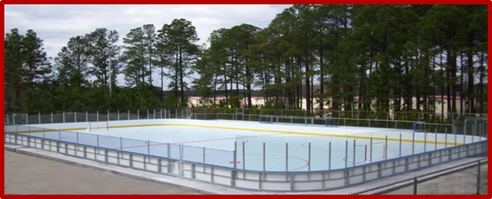
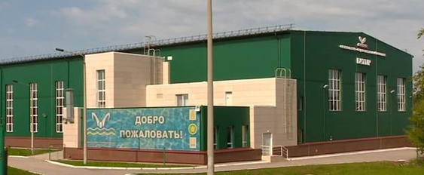
Спорт
Обеспечено финансированием 2022-2025 | ФИНАНСЫ
Ремонт крытой спортивной площадки в МБОУ «Октябрьская СОШ №1», МБОУ «Сарсинская СОШ им. А.М. Карпова» (структурное подразделение в д. Редькино) Создание условий для занятий спортом детей и взрослого населения округа Срок реализации – 2022г. Пост. ППК от 14.03.2018 № 108-п | Всего – 3,5 млн. руб. КБ – 1,9 млн. руб. МБ – 1,6 млн. руб.
Устройство открытых универсальных спортивных площадок в с. Енапаево, с. Петропавловск, р.п. Сарс (коррекционная школа) Развитие спортивной инфраструктуры и материально-технической базы для жителей округа Срок реализации – 2022г. Пост. ППК от 14.03.2018 № 108-п | Всего – 9,6 млн. руб. КБ –7,1 млн. руб. МБ –2,5 млн. руб.
Не обеспечено финансированием 2022-2025
Устройство 3 хоккейных площадок в р.п. Октябрьский (южная и северная часть посёлка), р.п. Сарс Развитие спортивной инфраструктуры и материально-технической базы для жителей округа Срок реализации – 2023-2025г. Пост. ППК от 14.03.2018 № 108-п | Всего – 15,7 млн. руб. Конкурсный отбор
Строительство модульного здания лыжной базы Создание условий для развития на территории округа зимних видов спорта Срок реализации – 2023г. Пост. ППК от 28.11.2019 № 861-п | Всего – 7,5 млн.руб. КБ – 5,3 млн. руб. МБ – 2,2 млн. руб. Конкурсный отбор
Строительство скейт-парка в р.п. Октябрьский Создание комфортных условий для занятия физической культурой и спортом для подростков и молодёжи Срок реализации – 2023г. Пост. ППК от 14.03.2018 № 108-п | Всего – 3,8 млн. руб. Конкурсный отбор
Реконструкция стадиона «Чад» 1 этап 2024г. – разработка ПСД 2 этап 2025г. - замена трибун, беговых дорожек, обустройство искусственного покрытия на футбольном поле, установка раздевалок Срок реализации – 2024-2025гг. Пост. ППК от 06.03.2020 № 104-п | Всего – 80,0 млн. руб. МБ – 10,0 млн. руб. Потребность – 70,0 млн. руб.
Не обеспечено финансированием 2026-2030
Строительство одноэтажного ФОКа с бассейном в р.п. Октябрьский Срок реализации – 2026-2027гг. Источник не определен | Всего – 220,0 млн. руб. Внебюджет – 20,0 млн. руб. Потребность – 200,0 млн.руб.
Цель: Создание условий для занятий физической культурой и спортом
Ожидаемый результат:
Увеличение доли населения систематически занимающегося физической культурой и спортом
- Фактическое значение 2021г. – 48,2%
Плановое значение 2030г. – 65,0 %
Уровень обеспеченности населения спортивными сооружениями
- Фактическое значение 2021г. – 91,3%
- Плановое значение 2030г. – 98%
12
Notes:
12

Slide 13
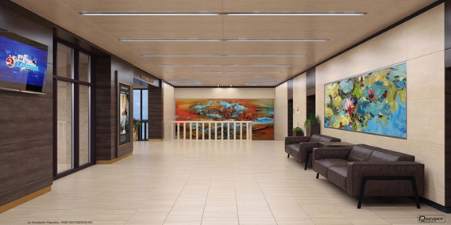
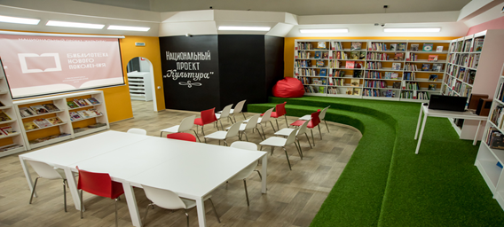
Культура
Обеспечено финансированием 2022-2025 | ФИНАНСЫ
Текущий ремонт Дома культуры в р.п. Октябрьский Замена кровли, системы отопления, окон, ремонт фойе и входной группы Срок реализации – 2022г. Пост. ППК от 31.03.2017 № 188-п, ПАО «Лукойл Пермь», Пост. ППК № 718-п Приобретение музыкальных инструментов для МБУ ДО «Детская школа искусств» Срок реализации – 2022г. НП «Культура», приказ Мин-ва культуры ПК от 13.03.2020 № СЭД-27-01-09-29 Реализация проекта «Социальный кинозал» (р.п. Октябрьский, с. Ишимово, с. Богородск), Реализация проекта «Виртуальный концертный зал» (р.п. Октябрьский) Срок реализации – 2022г. Пост. ППК от 03.10.2013 № 1317, НП «Культура» Текущий ремонт домов культуры в с. Тюинск, с. Леун, д. Тляково, д. Седяш, д. Малый Сарс Срок реализации – 2022г. Пост. ППК от 31.03.2017 № 188-п Текущий ремонт МБДОУ «Детская школа искусств» (3 корпус, ул. Пионерская,1) Срок реализации – 2024г., Пост. ППК от 10.04.2015 № 206-п Текущий ремонт дома культуры в р.п. Октябрьский Срок реализации – 2023г., Пост. ППК от 10.04.2015 № 206-п | Всего – 22,7 млн. руб. ФБ- 2,2 млн. руб. КБ – 7,5 млн. руб.,МБ – 8,0 млн. руб. Внебюджет – 5 млн. руб. Всего – 6,98 млн. руб. ФБ – 6,3 млн. руб. КБ- 0,33 млн. руб.,МБ- 0,35 Всего – 0,65 млн. руб. КБ – 0,27 млн. руб.,МБ- 0,38 млн. руб. Всего –6,0 млн. руб. КБ – 3,0 млн.руб.,МБ – 3,0 млн.руб. Всего- 4,0 млн. руб. КБ-3 млн. руб., МБ-1 млн. руб. Всего- 4,0 млн. руб. КБ-3 млн. руб., МБ-1 млн. руб.
Не обеспечено финансированием 2022-2025
Строительство модульного ДК в д. Атнягузи на 50 мест Обеспечение доступа населения к объектам культуры Срок реализации – 2023-2024гг. ГП «Пермский край – территория культуры, от 3 октября 2013 г. N 1317-п, НП «Культура» Строительство модульного ДК в р.п. Октябрьский на 100 мест Обеспечение доступа населения к объектам культуры Срок реализации – 2024-2025гг. ГП «Пермский край – территория культуры, от 3 октября 2013 г. N 1317-п, НП «Культура» | Всего – 35,0 млн. руб. Конкурсный отбор. Всего – 50,0 млн. руб. Конкурсный отбор.
Создание модельной библиотеки в р.п. Октябрьский Создание современного культурного информационного библиотечного пространства Срок реализации – 2023г. ППРФ от 18.03.2019 г. № 281 Текущий ремонт Дома культуры в р.п. Октябрьский Ремонт зрительного зала, туалетов, входной группы, обновление фасада здания Срок реализации – 2023г., Источник не определён Текущий ремонт домов культуры в р.п. Сарс, д. Верх-Шуртан, д. Адилево, п. Тюш, с. Богородск Приведение в нормативное состояние объектов культуры (ремонт зрительных залов и фойе, замена системы отопления, замена окон) Срок реализации – 2023-2025гг., Пост. ППК от 31.03.2017 № 188-п Не обеспечено финансированием 2026-2030 Текущий ремонт домов культуры в д. Седяш, д. Самарово, д. Бикбай, р.п. Сарс, п. Зуевский Срок реализации – 2026-2028гг. Пост. ППК от 31.03.2017 № 188-п Приобретение автоклуба Срок реализации – 2026г. НП «Культура» | Всего – 10,0 млн. руб. ФБ-10,0 млн.руб. Конкурсный отбор Всего – 20,0 млн. руб. Потребность – 20,0 млн. руб. Всего – 18 млн. руб. Потребность – 18,0 млн. руб. Всего – 18,0 млн. руб. Потребность – 18,0 млн. руб. Всего – 12 млн. руб. Потребность – 12 млн. руб.
Цель: Создания современной инфраструктуры культурных объектов
Ожидаемый результат:
Увеличение числа посещений культурных мероприятий:
- Фактическое значение 2021г. – 621243
- Плановое значение 2030г. – 1863720
13
Notes:
13

Slide 14
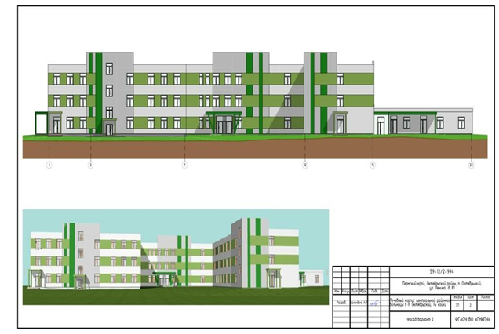
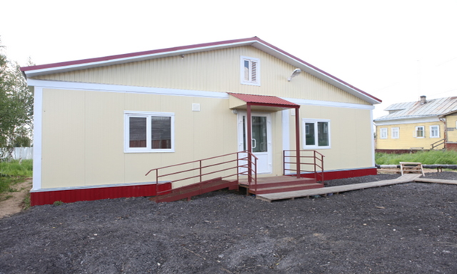
Здравоохранение
Обеспечено финансированием 2022-2025 | ФИНАНСЫ
Строительство лечебного корпуса на 74 койки в р.п. Октябрьский Повышение качества оказания медицинских услуг населению округа Срок реализации – 2022-2025 гг. АИП ПК | Всего – 316,5 млн. руб. КБ – 316,5 млн руб.
Строительство ФАПов в д. Верх-Шуртан, д. Колтаево, с. Басино Обеспечение равного доступа к качественной медицинской помощи для населения вне зависимости от места проживания Срок реализации – 2023г. ГП ПК «Качественное здравоохранение» на 2022-2023 гг.» | Всего – 12,0 млн. руб. КБ –12,0 млн. руб.
Не обеспечено финансированием 2023-2025
Строительство СВА в р.п. Сарс Обеспечение доступности медицинских услуг Срок реализации – 2025г. Источник не определен Строительство ФАПов в д. Самарово, д. Малый Сарс, д. Седяш, д. Верх-Тюш, с. Алтынное Обеспечение равного доступа к качественной медицинской помощи для населения вне зависимости от места проживания Срок реализации – 2023-2025гг.. | Всего – 70,0 млн. руб. Потребность - 70,0 млн.руб. Всего- 20,0 млн. руб. Потребность – 20,0 млн. руб
Цель: Повышение уровня доступности медицинских услуг для населения
Ожидаемый результат:
Удовлетворенность населения качеством предоставляемых услуг
Фактическое значение 2021г. – 69%
Плановое значение 2030г. – 100%
Обеспеченность кадрами
на 10 тыс. чел.
Фактическое значение 2021г. – 97,3
Плановое значение 2030г. – 97,5
14
Notes:
14

Slide 15
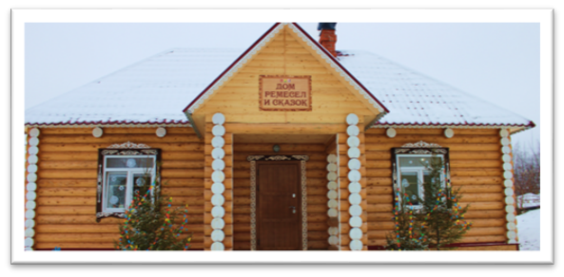
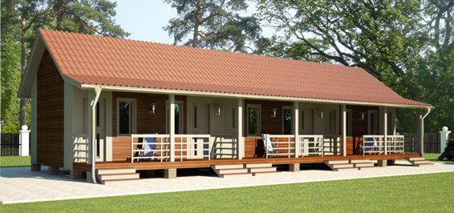
Туризм
Мероприятия обеспеченные финансированием 2022-2025 | ФИНАНСЫ
Этнический праздник «Липка» Срок реализации – 06.07.2022г., далее – ежегодно Муниципальная программа от 18.12.2019 № 1056-266-01-05 | Всего – 0,1 млн. руб. МБ – 0,1 млн. руб.
Краевой праздник «Хлебный Спас» Срок реализации – 20.08.2022г., далее – ежегодно Муниципальная программа от 18.12.2019 № 1056-266-01-05 | Всего – 1,0 млн. руб. МБ – 1,0 млн. руб.
Краевой фестиваль сказок «Ореховая веточка» Срок реализации –октябрь 2022г., далее – ежегодно Муниципальная программа от 18.12.2019 № 1056-266-01-05 | Всего – 0,3 млн. руб. МБ – 0,3 млн. руб.
Обустройство прилегающей территории Дома ремёсел и сказок Срок реализации июнь-июль 2022г. Инициативное бюджетирование | Всего – 1,1 млн. руб. КБ – 1 млн. руб. МБ, внебюджет – 0,1 млн. руб.
Мероприятия не обеспеченные финансированием 2022-2025
Обустройство прилегающей территории виадуков в д. Большой Сарс и п. Бартым Устройство территории парковки и зоны отдыха Срок реализации – 2023-2024гг. Грант Ростуризма Установка знаков туристической навигации и информационный стендов Срок реализации – 2023г. Грант Ростуризма | Всего – 20,0 млн. руб. Потребность – 20,0 млн. руб. Всего – 1,0 млн. руб. Потребность – 1,0 млн. руб.
Обустройство мест отдыха на верхнем пруду в р.п. Октябрьский Устройство аллеи и зоны отдыха Срок реализации – 2023-2024гг. Инициативное бюджетирование | Всего – 8,0 млн. руб. КБ - 7,2 млн. руб. МБ, внебюджет - 0,8 млн. руб. Конкурсный отбор
Обустройство помещений для молодёжных пространств на базе домов культуры (р.п. Октябрьский, р.п. Сарс, п. Щучье-Озеро, п. Тюш, с. Богородск) Создание точек притяжения для школьников, студентов, работающей молодёжи для их самореализации Срок реализации 2023-2024 гг. Источник не определён | Всего – 5 млн. руб. Потребность – 5,0 млн. руб.
Цель: Повышение привлекательности территории для туристов
Ожидаемый результат:
Увеличение туристического потока (чел.)
- Фактическое значение 2021г. 10 000
Плановое значение 2030г. – 50 000
15
Notes:
15

Slide 16
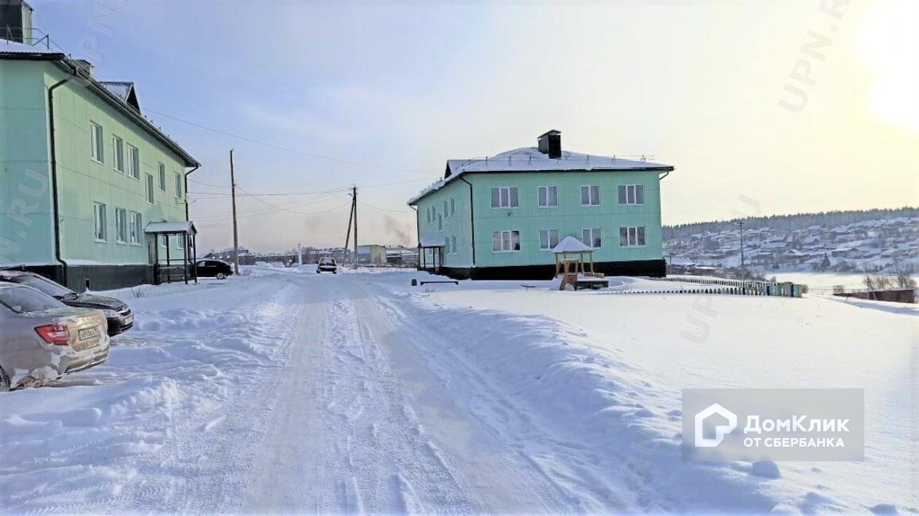
Строительство
Обеспечено финансированием 2022-2024 | ФИНАНСЫ
Переселение граждан из аварийных жилых домов, общей площадью 7 843 кв.м. признанных аварийными до 01.01.2017 г. Строительство МКД + выплаты ПППК № 227-П, срок реализации – 2023 - 2024 гг. | Всего – 342,0 млн. руб. ФБ – 303,9 млн.руб. КБ – 38,1 млн. руб.
Приобретение жилых помещений для формирования специализированного спецжилфонда для детей сирот Приобретение 24 жилых помещений ПППК № 665-П, срок реализации – 2022 - 2024 гг. | Всего – 36,6 млн. руб. КБ – 36,6 млн. руб.
Не обеспечено финансированием 2023-2025
Переселение граждан из аварийных жилых домов, признанных аварийными после 01.01.2017 г., общей площадью 2 525,4 кв.м. Срок реализации – 2023 – 2025 гг. Источник не определен | Всего – 141,2 млн. руб. Потребность – 141,2 млн. руб.
Обеспечение граждан жилыми помещениями, общей площадью 294 кв.м., в целях дальнейшего предоставления по договорам социального найма (строительство или приобретение жилых помещений) Срок реализации – 2023-2025 гг. Источник не определен | Всего – 10,5 млн. руб. Потребность – 10,5 млн. руб. (расчет по приобретению)
Строительство (приобретение) маневренного жилого фонда Срок реализации – 2023 – 2025 гг. Источник не определен | Всего – 1,8 млн. руб. Потребность – 1,8 млн. руб. (расчет по приобретению)
Не обеспечено финансированием 2026-2030
Переселение граждан из аварийных жилых домов, признанных аварийными после 01.01.2017 г., общей площадью 2 525,4 кв.м. Срок реализации – 2026 – 2030 гг. Источник не определен | Всего – 141,2 млн. руб. Потребность – 141,2 млн. руб.
Обеспечение граждан жилыми помещениями, общей площадью 434 кв.м., в целях дальнейшего предоставления по договорам социального найма (строительство или приобретение жилых помещений) Срок реализации – 2026-2030 гг. Источник не определен | Всего – 15,5 млн. руб. Потребность – 15,5 млн. руб. (расчет по приобретению)
Строительство (приобретение) маневренного жилого фонда Срок реализации – 2026 – 2030 гг. Источник не определен | Всего – 2,7 млн. руб. Потребность – 2,7 млн. руб. (расчет по приобретению)
Цель: увеличение жилищного фонда за счет ввода нового жилья
Ожидаемый результат:
Общая площадь ввода жилья (тыс.кв.м.)
- Фактическое значение 2021г . – 8,9
- Плановое значение 2024 г.– 9,3
Справка: Очередность на предоставление жилых помещений по договорам социального найма-296 семей, из них 19 семей имеют право на предоставление жилых помещений во внеочередном порядке.
Маневренный жилой фонд отсутствует.
16
Notes:
16

Slide 17
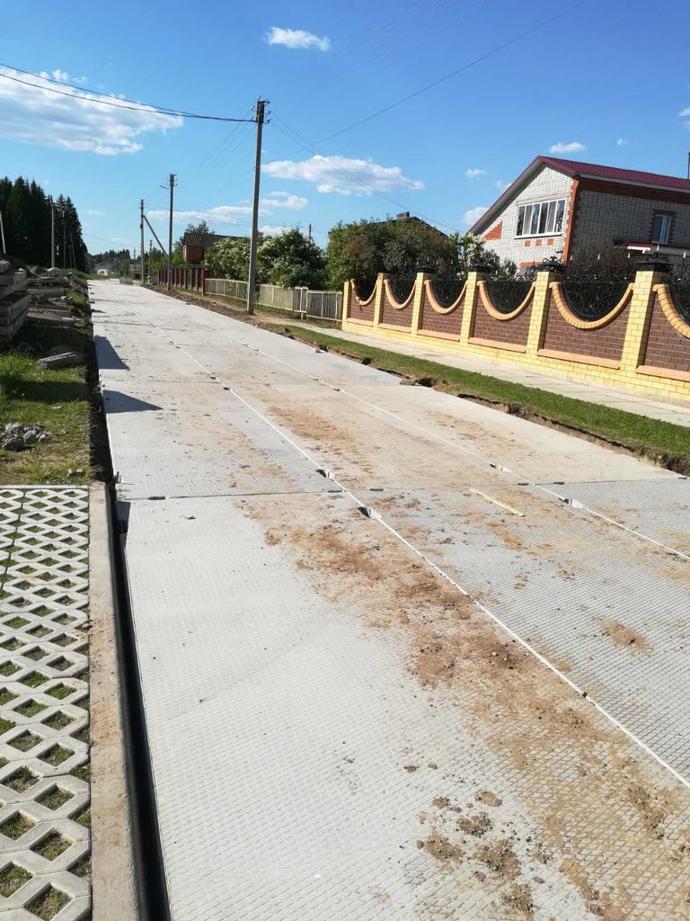
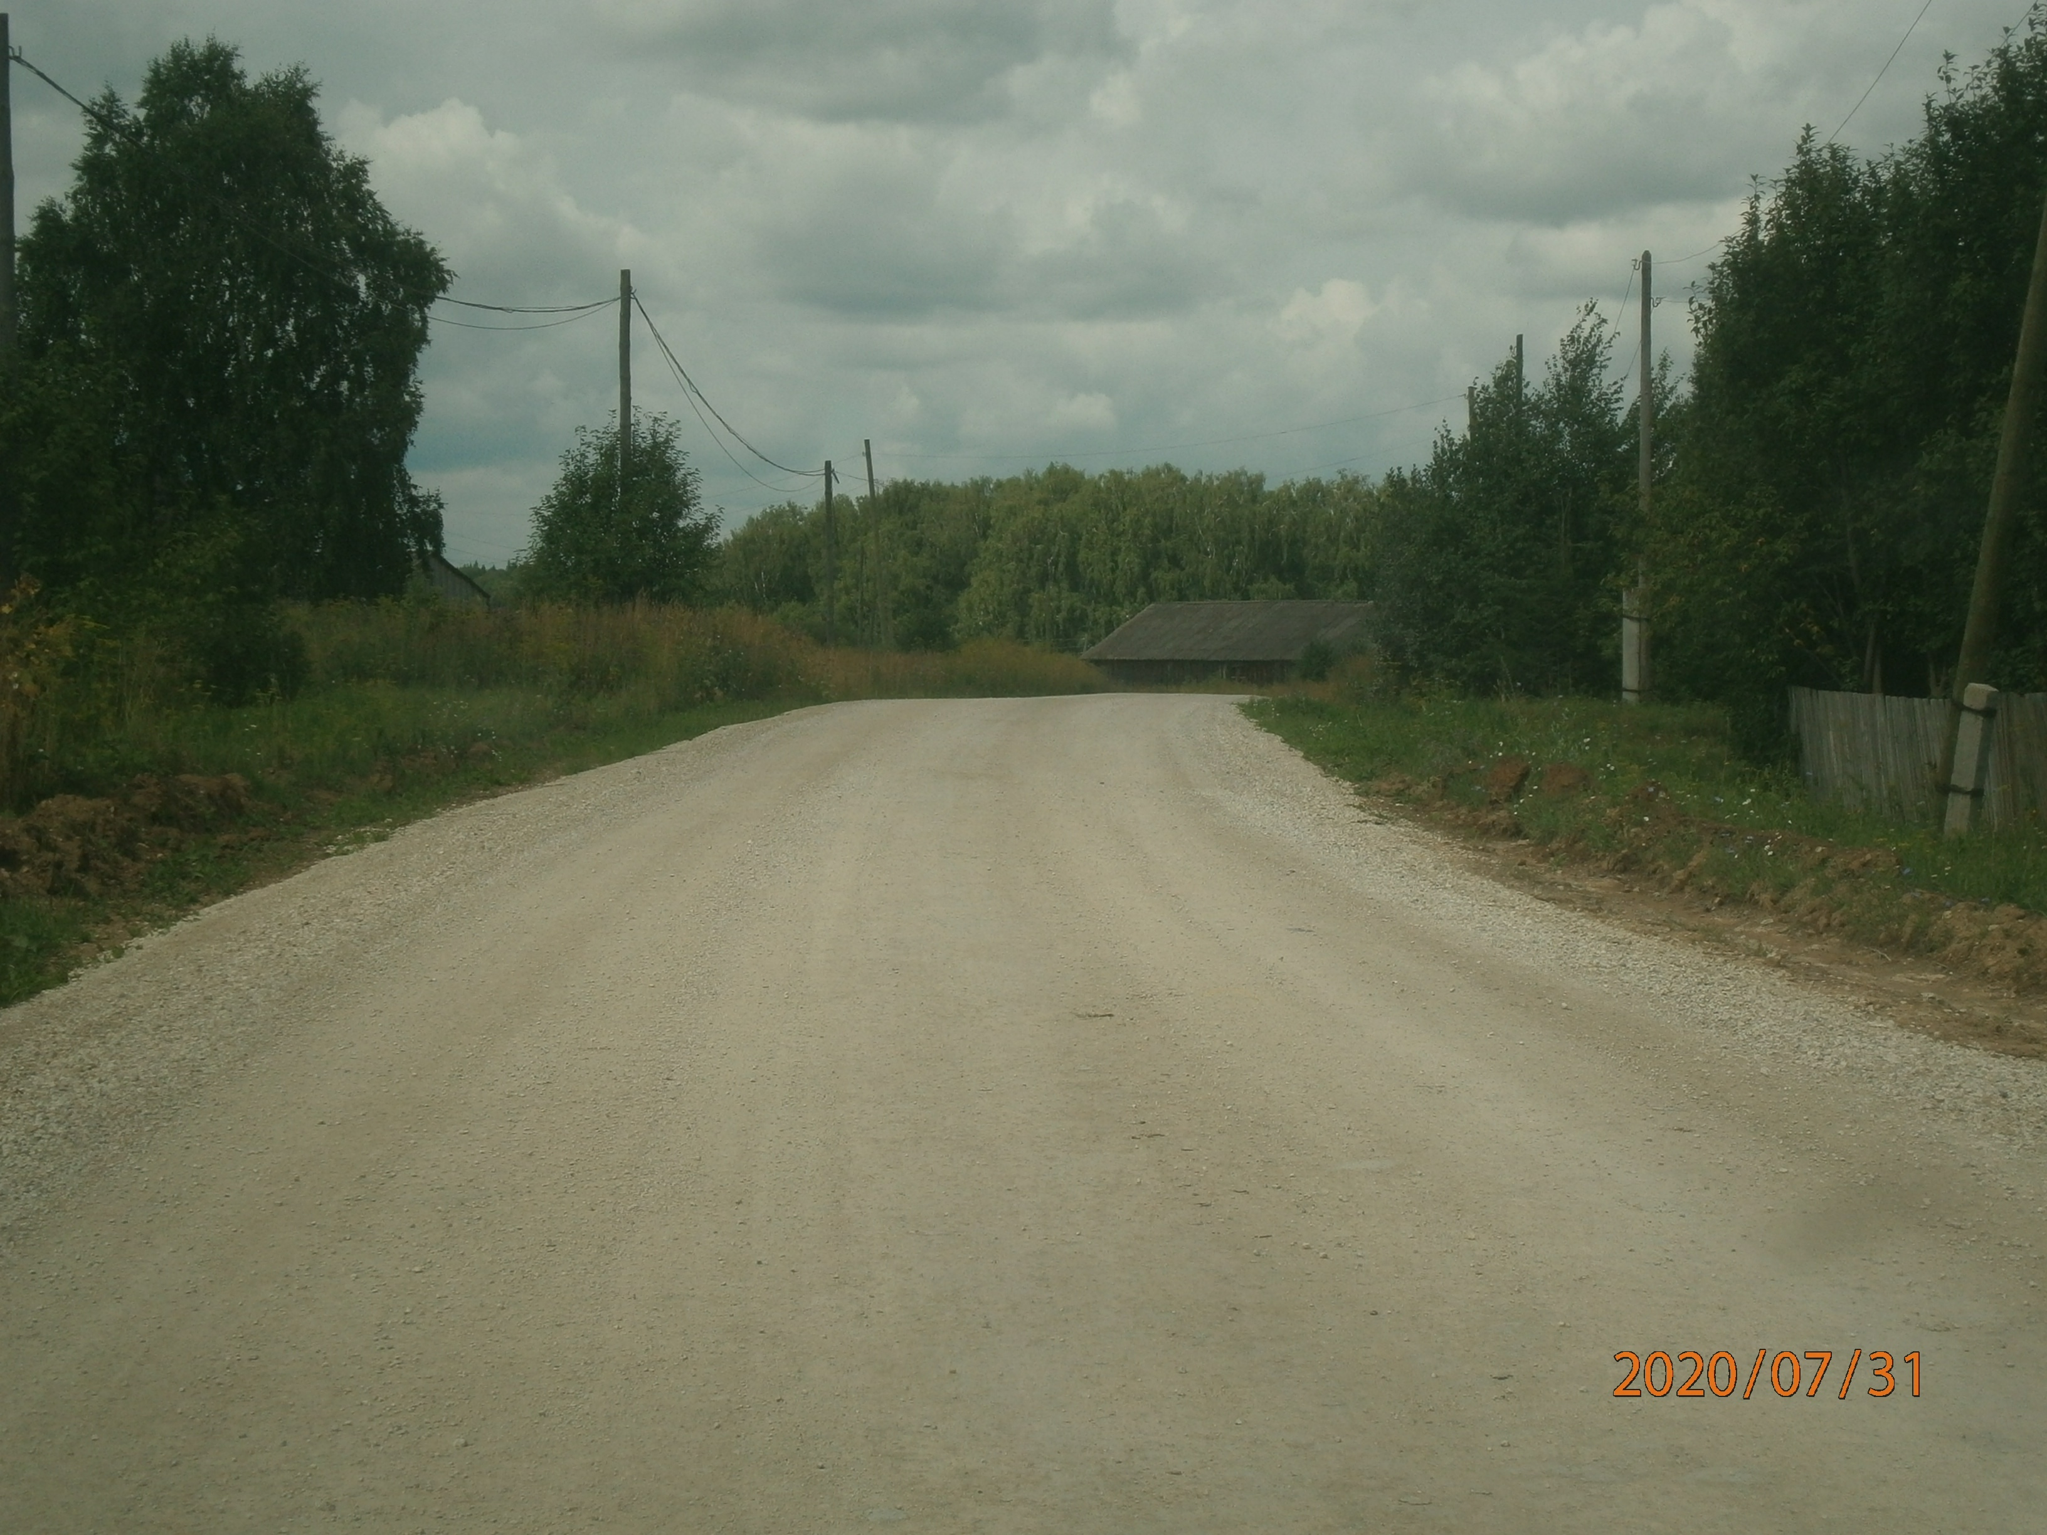
Дороги
Обеспечено финансированием 2022-2024 | ФИНАНСЫ 2022-2024 Всего – 128,9 млн.руб. КБ – 116,1 млн.руб. МБ – 12,8
Ремонт мостовых сооружений - в д. Усть-Арий, д. Адилево, х. П-Смирновский, р.п. Сарс, общей протяженностью 233 м Срок реализации – 2022 г. ПППК № 764-П от 05.12.2018 г. | Всего – 14,7 млн. руб. КБ – 13,2 млн.руб. МБ – 1,5 млн.руб.
Ремонт улично-дорожной сети в границах населенных пунктов, общей протяженностью 15 421 м, из них в щебеночном покрытии – 13 155 м, в асфальтовом исполнении 765 м, из ж/б плит – 546 м, методом холодной регенерации – 955 м Срок реализации – 2022 г. ПППК № 764-П от 05.12.2018 г | Всего – 49,2 млн. руб. КБ – 44,4 млн.руб. МБ – 4,8 млн.руб.
Ремонт автомобильных дорог «Самарово-Уразметьево», «Казаки-Биктулка», общей протяженностью 6 450 м Срок реализации – 2022 г. ПППК № 764-П от 05.12.2018 г | Всего – 9,5 млн. руб. КБ – 8,5 млн.руб. МБ – 1,0 млн.руб.
Ремонт автомобильных дорог общего пользования местного значения , общей протяженностью 19 213 м, из них в щебеночном покрытии – 16 500 м, в асфальтовом исполнении – 2 713 м Срок реализации – 2023-2024 гг. ПППК № 764-П от 05.12.2018 г. | Всего – 55,5 млн. руб. КБ – 50,0 млн.руб. МБ – 5,5 млн. руб.
Не обеспечено финансированием 2025-2030 | ФИНАНСЫ 2025-2030 Всего – 128,9 млн.руб. КБ – 116,1 млн.руб. МБ – 12,8 Всего – 116,4 млн. руб. Потребность – 104,7 млн. руб.
Ремонт улично-дорожной сети в р.п. Октябрьский, р.п. Сарс, с. Енапаево (холодная регенерация, асфальт), общей протяженностью 9,0 км Срок реализации – 2025-2030 гг. Источник не определен, предполагаемый - ПППК № 764-П от 05.12.2018 г
Ремонт автомобильных дорог с переходным типом покрытия в границах Октябрьского городского округа, общей протяженностью 30,0 км Срок реализации – 2025-2030 гг. Источник не определен, предполагаемый – ПППК № 764-П от 05.12.2018 г | Всего – 51,2 млн. руб. Потребность – 46,1 млн. руб.
Капитальный ремонт моста в р.п. Сарс через р. Сарс (мост железобетонный, протяженностью 19 м), обследование и разработка проекта планируется на 2024 год за счет средств МБ Срок реализации – 2025 – 2030 гг. Источник не определен, предполагаемый – ПППК № 764-П от 05.12.2018 г | Всего – 7,0 млн. руб. Потребность – 6,3 млн. руб.
Цель: Организация и обеспечение безопасности дорожного движения
Ожидаемый результат:
Увеличение доли протяженности автомобильных дорог, отвечающим нормативным требованиям
- Фактическое значение 2021 г. – 71,7 %
- Плановое значение 2030 г. – 73,0 %
Ожидаемый результат по ремонту дороги ул. Северная в р.п. Октябрьский (замена плит)
Ожидаемый результат по ремонту дорог в щебеночном исполнении

Slide 18
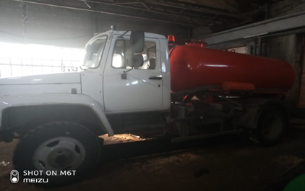
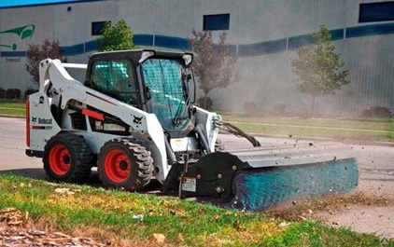
Приобретение транспорта
Цель: Обеспечение надлежащего состояния территорий населённых пунктов
Ожидаемый результат:
Приобретение движимого имущества
Наименование показателя
Фактическое значение 2021 г. - 1
Плановое значение 2030 г. - 5
Не обеспечено финансированием 2023-2025
ФИНАНСЫ:
Приобретение коммунальной техники
Всего – 11,5 млн руб.
Потребность – 11,5 млн.руб.
Специализированный автомобиль для сферы ЖКХ в целях устранения аварийных ситуаций;
Ассенизаторская машина для МУП;
КАЗАЗ с КМУ
Срок реализации – 2023-2025гг.
Источник не определён
ТОЛЬКО РЕАЛЬНЫЕ ФОТО / ЭСКИЗЫ ОБЪЕКТОВ (при наличии)
Приобретение техники для благоустройства территории
Всего – 5 млн руб.
Потребность – 5 млн. руб.
ТОЛЬКО РЕАЛЬНЫЕ ФОТО / ЭСКИЗЫ ОБЪЕКТОВ (при наличии)
Мини погрузчик с навесным оборудованием
Срок реализации – 2023-2025 гг.
Источник не определён

Slide 19
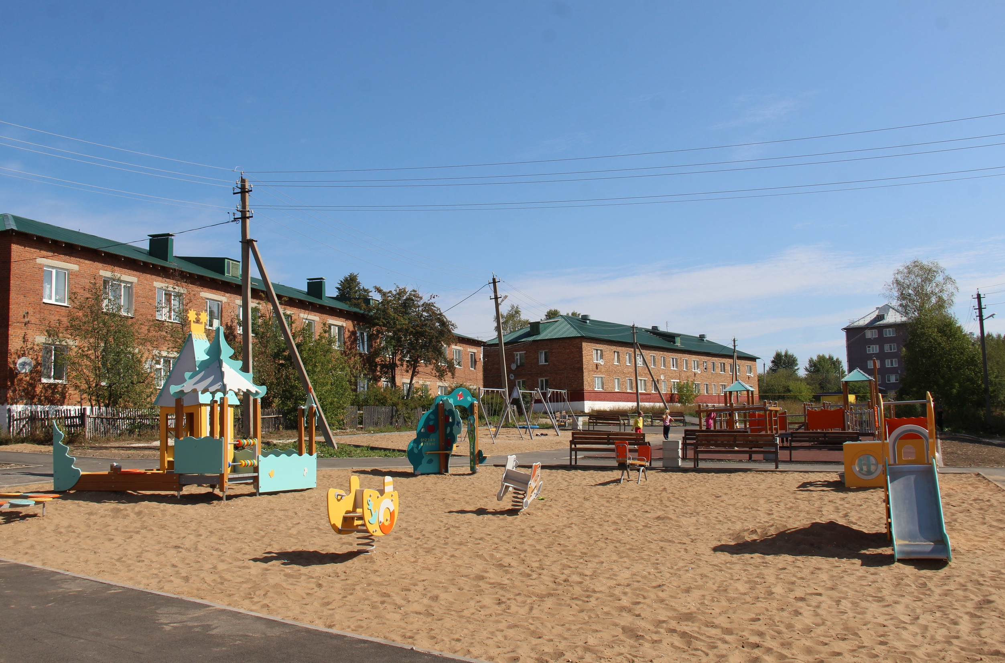
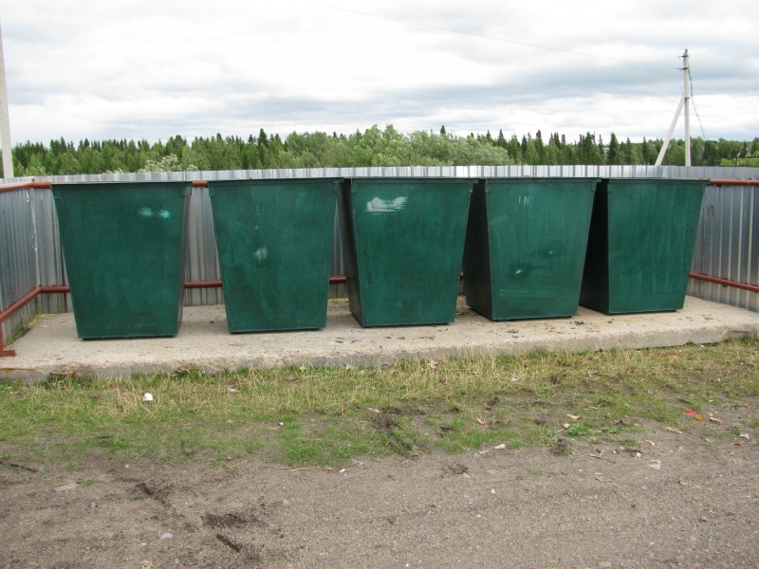
Благоустройство
Обеспечено финансированием 2022-2024 | ФИНАНСЫ
Благоустройство 9 дворовых территорий в р.п. Октябрьский и р.п. Сарс, благоустройство 6 общественных территории в р.п. Октябрьский, с. Богородск, р.п. Сарс Срок реализации – 2022-2024 гг. НП "Жилье и городская среда" от 01.10.2018г. | Всего – 44,3 млн. руб. ФБ – 27,8 млн.руб. КБ – 12,1 млн. руб. МБ – 4,4 млн руб.
Организация освещения и устройство площадок ТКО в с. Снежное (КРСТ) Срок реализации – 2022 г., КРСТ | Всего – 0,8 млн. руб. ФБ – 0,53 млн. руб. КБ – 0,03 млн. руб. МБ – 0,24 млн.руб. Внебюджет-0,0009 млн.руб.
Устройство пешеходных тротуаров в р.п. Октябрьский, по ул. Калинина, ул. Карла Маркса, ул. Северная, пер. Больничный Срок реализации – 2022 г. ПППК от 21.11.2018 г. № 718-п | Всего – 6,4 млн. руб. КБ – 3,2 млн. руб. МБ – 3,2 млн.руб.
Не обеспечено финансированием 2023-2025
Благоустройство территории населенных пунктов: устройство пешеходных тротуаров в р.п. Октябрьский; обустройство территории для проведения массовых гуляний в р.п. Октябрьский (районный сабантуй, масленница) Срок реализации – 2023 – 2025 гг. Источник не определен. | Всего – 70,0 млн. руб. Потребность – 70,0 млн. руб.
Обустройство контейнерных площадок в границах населенных пунктов Октябрьского городского округа Срок реализации – 2023-2025 гг. Источник не определен. | Всего – 20,0 млн. руб. Потребность – 20,0 млн. руб.
Не обеспечено финансированием 2026-2030
Благоустройство 17 дворовых территорий в р.п. Октябрьский и р.п. Сарс, 7 общественных территорий Проведение работ по благоустройству дворовых и общественных территорий на основании дизайн-проектов Срок реализации – 2026-2030 гг. НП "Жилье и городская среда" от 01.10.2018 г. | Всего – 51,1 млн. руб. ФБ – 29,9 млн. руб. КБ – 16,1 млн. руб. МБ – 5,1 млн. руб. Потребность – 46,0 млн.руб.
Капитальный ремонт площади Победы ВОВ (Объединение 2-х территориальных зон) Срок реализации – 2026 – 2030 гг. Источник не определен. | Всего – 30,0 млн. руб. Потребность – 30,0 млн. руб.
Цель: Создание комфортной среды проживания населения на территории Октябрьского городского округа
Ожидаемый результат:
Повышение уровня благоустройства на территории Октябрьского городского округа
Фактическое значение – 60 %
Плановое значение – 70 %
Благоустройство общественной территории: сквер на ул. Советская в р.п. Сарс (реализация 2021 – 2022 гг, итоги 1 этапа)
Обустройство контейнерных площадок

Slide 20
Благоустройство. Экология.
Цель: Создание комфортной среды проживания населения на территории Октябрьского городского округа
Не обеспечено финансированием 2026-2030 | ФИНАНСЫ
Ликвидация несанкционированной свалки вблизи р.п. Сарс, в рамках исполнения судебного решения Срок реализации – 2026-2030 гг., МК на разработку проектной документации заключен в 2021 году, со сроком исполнения – 2022 год, 1 этап – исполнен (изыскания), 2 этап – на стадии исполнения. Источник не определен | Всего – 211,1 млн. руб. Потребность – 211,1 млн.руб.
Ликвидация несанкционированной свалки вблизи р.п. Октябрьский, в рамках исполнения судебного решения Срок реализации – 2026-2030 гг., МК на разработку проектной документации планируется заключить в 2022 году (2 этапа: 2022 – 2023 гг.) Источник не определен | Всего – 250,0 млн. руб. Потребность – 250 млн.руб.
Ожидаемый результат:
Улучшение экологической ситуации на территории Октябрьского городского округа

Slide 21
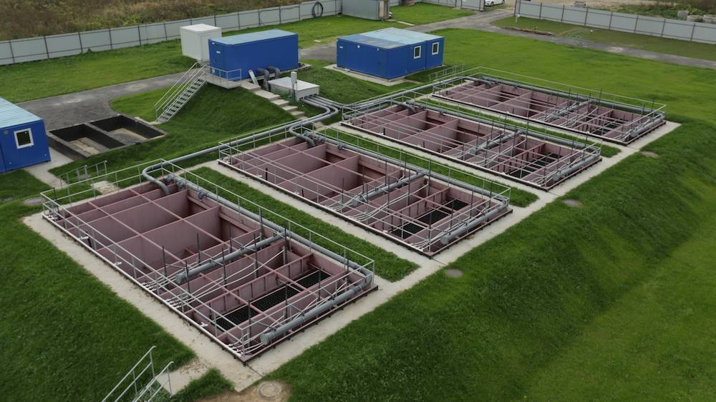
ЖКХ (вода, тепло, газ)
Цель: Обеспечение благоприятных и комфортных условий для проживания жителей
Не обеспечено финансированием 2023-2025
Система водоснабжения
Строительство водопроводных сетей в п. Щучье Озеро («Чистая вода») Срок реализации – 2023 гг. ,«Чистая вода» | Всего – 300,0 млн. руб. Потребность – 300,0 млн. руб.
Система теплоснабжения
Реконструкция системы теплоснабжения в р.п. Октябрьский Срок реализации – 2022 - 2025 гг., ПППК № 563-П (в рамках концессионного соглашения) | Всего – 153,6 млн руб. КБ – 70 млн. руб. МБ – 30,0 млн.руб. Внебюджетные источники – 53,6 млн.руб. Потребность – 70,0 млн. руб.
Не обеспечено финансированием 2026-2030
Система водоотведения
Система водоотведения – Строительство комплексных очистных сооружений в р.п. Сарс (на исполнении решение суда), ПСД разработана за счет средств МБ в 2022 году). Обращение направлено для участия в федеральной программе. Срок реализации – 2026 – 2030 гг. Источник не определен | Всего – 187,9 млн. руб. Потребность – 187,9 млн. руб.
Система водоотведения – Строительство комплексных очистных сооружений в с. Снежное (на исполнении решение суда), разработка ПСД – 2023 год. Обращение направлено для участия в федеральной программе. Срок реализации – 2026 – 2030 гг. Источник не определен | Всего – 420,0 млн. руб. Потребность – 420,0 млн. руб.
Ожидаемый результат:
Снижения уровня изношенности объектов коммунального хозяйства на 30 %

Slide 22
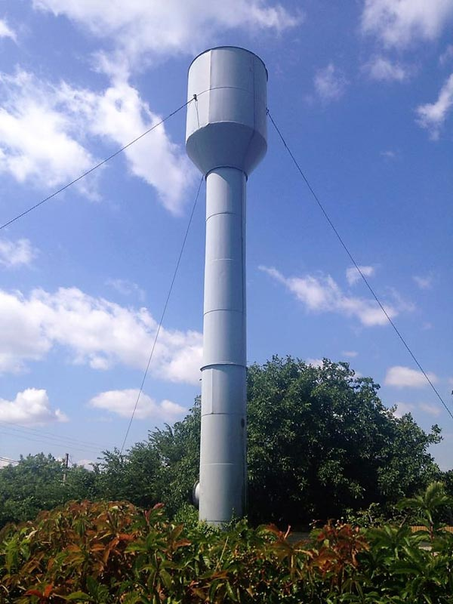
ЖКХ (вода, тепло, газ)
Обеспечено финансированием 2022-2025 | ФИНАНСЫ
Система водоснабжения
Текущий ремонт водопроводных сетей в р.п. Октябрьский, с. Богородск, п. Зуевский, с. Басино, с. Тюинск, обей протяженностью 9,0 км ПППК № 206-П, 718-П Срок реализации – 2022 г. | Всего – 7,7 млн руб. КБ – 4,1 млн.руб. МБ – 3,6 млн. руб.
- Капитальный ремонт 3-х водонапорных башен в п. Зуевский, с. Богородск, с. Тюинск ПППК № 718-П Срок реализации – 2022 г. | Всего – 4,0 млн. руб. КБ – 2,0 млн.руб. МБ – 2,0 млн. руб.
Разработка ПСД на строительство системы водоснабжения в п. Щучье Озеро ПППК № 109-П Срок реализации – 2022 г. | Всего – 41,12 млн. руб. КБ – 41,08 млн.руб. МБ – 0,04 млн. руб.
Текущий ремонт водопроводных сетей в р.п. Октябрьский (4 объекта), р.п. Сарс, с. Богородск, п. Тюш, общей протяженностью около 15,0 км ПППК № 206-П Срок реализации – 2023 – 2024 гг. | Всего – 16,0 млн. руб. КБ – 12,0 млн.руб. МБ – 4,0 млн. руб.
Система водоотведения
- Текущий ремонт канализационных сетей в р.п. Октябрьский, протяженностью 1,0 км ПППК № 718-П Срок реализации – 2022 г. | Всего – 8,6 млн. руб. КБ – 4,3 млн. руб. МБ – 4,3 млн. руб.
Разработка ПСД очистных сооружений с. Снежное ПППК № 135-П Срок реализации – 2023 г. | Всего – 5,0 млн. руб. КБ – 4,7 млн.руб. МБ – 0,3 млн. руб.
Система газоснабжения
- Строительство межпоселкового газопровода «д. Ширяева – с. Ишимово – д. Самарова – д. Уразметьево», с обязательством перевода 4-х котельных на газовое топливо, включение объекта в инв.программу ПАО «Газпром» Срок реализации – 2022 - 2025 гг., за счет внебюджетных источников
- Строительство межпоселкового газопровода «д. Уразметьево - д. Козаки - д. Биктулка - д. Бикбай - д. Басино - п. Зуевский», с обязательством перевода 3-х котельных на газовое топливо, включение объекта в инв.программу ПАО «Газпром» Срок реализации – 2022 - 2025 гг., за счет внебюджетных источников
Цель: Обеспечение благоприятных и комфортных условий для проживания жителей
Ожидаемый результат:
Снижения уровня изношенности объектов коммунального хозяйства на 30 %

Slide 23
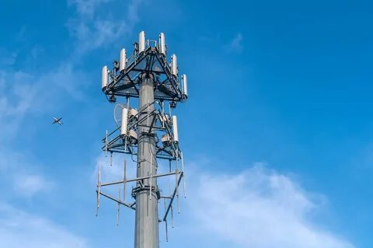
ЦИФРОВАЯ ТРАНСФОРМАЦИЯ
Обеспечено финансированием 2023-2025 | ФИНАНСЫ
Обеспечение доступности услуг сотовой связи в рамках реализации мероприятий государственной программы Пермского края «Развитие информационного общества», утвержденной постановлением Правительства Пермского края от 25.09.2013 г. №1270-П Установка базовых станций в п. Бартым, с. Бияваш, д. Верх-Тюш Срок реализации – 2023 – 2025 гг. | Всего – 21,0 млн. руб. КБ – 21,0 млн.руб.
Обеспечение доступности услуг сотовой связи в рамках реализации федерального проекта «Устранение цифрового неравенства 2» Установка базовых станций в д. Бикбай Срок реализации – 2023 – 2025 гг. | Всего – 7,0 млн. руб. ФБ – 7,0 млн.руб.
Обеспечено финансированием 2026-2030
Обеспечение доступности услуг сотовой связи в рамках реализации федерального проекта «Устранение цифрового неравенства 2» Установка базовых станций в с. Басино, д. Биктулка, д. Новопетровка, д. Самарова, д. Тляково, д. Усть-Саварово, д. Шараповка Срок реализации – 2026 – 2030 гг. | Всего – 49,0 млн. руб. ФБ – 49,0 млн.руб.
Проработка возможности реализации проектов региональной стратегии Цифровой трансформации Пермского края (2022-2024 гг.)
-Установка в социально-значимых объектах и местах массового скопления людей публичного Wi-Fi - Внедрение единой системы видеонаблюдения и видеофиксации с выводом в ЕДДС -Установка отечественного программного и аппаратного обеспечения для социальных и административных объектов | Источник не определен
Цель: достижение высокой степени цифровой зрелости основных отраслей экономики, социальной сферы и муниципального управления для оказания качественных услуг связи.
Ожидаемый результат:
Улучшение качества жизни ,обеспечение связи , доступом к сети интернет
Фактическое значение – 2021г. 60%
Плановое значение– 2030г.100%

Slide 24
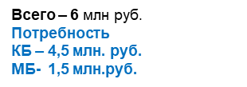
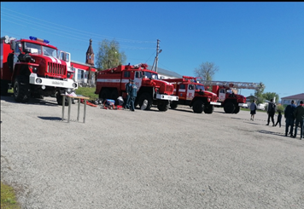
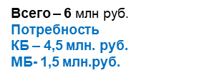
Безопасность
Обеспечено финансированием 2022-2025
ФИНАНСЫ:
Цель: Обеспечение безопасности населения Октябрьского городского округа
Создание муниципальной автоматизированной системы централизованного оповещения (МАСЦО)
Всего – 0,14 млн руб.
МБ – 0,14 млн руб.
Разработка проектно- сметной документации на создание МАСЦО для оповещения населения Октябрьского ГО Срок реализации – 2022 г., Пост. ППК от 08.12.2021 № 990-п
Обеспечение наружного противопожарного водоснабжения
Всего – 1,8 млн руб.
МБ – 1,8 млн руб.
Ожидаемый результат:
Снижение количеств а пожаров
Фактическое значение 2021 г. – 53 пожара за год
Плановое значение 2030 г. – 45 пожаров (снижение на 15%)
Обеспеченность населенных пунктов источниками наружного противопожарного водоснабжения
Фактическое значение 2025 – 50%
Плановое значение 2030 г – 70%
Доля населенных пунктов, охваченных МАСЦО, %
Фактическое значение 2022- 40%
Плановое значение 2030 – 70 %
Приобретение и установление в 17 населенных пунктах на водопроводных сетях пожарных гидрантов в количестве 85 шт. на основании Решения Октябрьского районного суда от 16.03.2020 № 2-73/2020.
Срок реализации – 2022г.,ФЗ от 22.07.2008 № №123-ФЗ
Не обеспечено финансированием 2023-2025
Создание муниципальной автоматизированной системы централизованного оповещения (МАСЦО)
Приобретение и монтаж электросирен (речевых в количестве 5 шт.) в соответствии с техническим заданием в. п.Ненастье, п. Щучье Озеро, с.Бияваш, с.Тюинск, п.Бартым.
Срок реализации – 2024,Источник не определён
Обеспечение наружного противопожарного водоснабжения
Всего – 8,25 млн руб.
Потребность – 8,25 млн руб.
Обустройство площадок и проездов к природным водным объектам в целях создания условий для забора воды пожарными автомобилями в 46 населенных пунктах округа в соответствии с решением Октябрьского районного суда от 16.03.2020 № 2-73/2020
Срок реализации – 2025г., Источник не определён
Приобретение 30 видеокамер для обеспечения видеонаблюдения в парках, скверах рп.Октябрьский, рп. Сарс и здания Администрации Октябрьского городского округа.
Срок реализации – 2025,Источник – не определен.
Ремонт помещений постов муниципальной пожарной охраны: с.Леун. С.Енапаево в рамках приоритетного регионального проекта, утвержденного постановлением ППК № 206-п от 10.04.2015 г.
Срок реализации – 2024-2025гг., Источник – не определен
Создание постов пожарной охраны
Создание постов пожарной охраны ( в т.ч. добровольной) в с. Тюинск, д.Седяш, д. Калтаева, д. Тляково, д.Редькино, д.Верх-Ирень, с.Алтынное, с.Новопетровка, д. Большой Сарс, д.Малый Сарс
Срок реализации – 2025г., Решение Октябрьского районного суда от 26.05.2020 № 2-195/2020
Ремонт помещений постов муниципальной пожарной охраны: с. Русский Сарс, с.Петропавловск в рамках приоритетного регионального проекта, утвержденного постановлением ППК № 206-п от 10.04.2015 г.
Срок реализации – 2026-2027гг., Источник – не определен
23
Notes:
24

Slide 25
Комплексный план – объемы финансирования 2022–2030
млн рублей
Направление | Обеспечено финансированием 2022-2025 |  |  |  |  | Потребность в финансировании
 | ФБ | КБ | МБ | Внебюджет | Всего | 2023-2025 | 2026-2030
Итого | 341,3 | 684,49 | 109,54 | 64,7 | 1200,03 | 1203,3 | 1731,3
Образование | 0,5 | 54,49 | 25,31 | 6,0 | 86,3 | 176,2 | 66,0
Спорт | 0,0 | 9,0 | 4,1 | 0,0 | 13,1 | 106,9 | 200,0
Культура | 8,5 | 17,1 | 13,73 | 5,0 | 44,33 | 141,0 | 30,0
Здравоохранение | 0,0 | 328,5 | 0,0 | 0,0 | 328,5 | 90,0 | 0,0
Туризм | 0,0 | 1,0 | 1,5 | 0,0 | 2,5 | 33,0 | 0,0
Строительство | 303,9 | 74,7 | 0,0 | 0,0 | 378,6 | 153,5 | 159,4
Дороги | 0,0 | 116,1 | 12,8 | 0,0 | 128,9 | 26,2 | 130,9
Приобретение транспорта | 0,0 | 0,0 | 0,0 | 0,0 | 0,0 | 16,5 | 0,0
Благоустройство | 28,4 | 15,4 | 7,9 | 0,1 | 51,8 | 90,0 | 537,1
ЖКХ | 0,0 | 68,2 | 44,2 | 53,6 | 166,0 | 370,0 | 607,9
25

Slide 26
СПАСИБО ЗА ВНИМАНИЕ!
2022

